Slide 1
GRAFİK TASARIM
BİLGİSAYAR BİLİMİ DERSİ – Kur 2
Bilâl AYDEMİR Bilişim Tek. Öğrt.

Slide 2
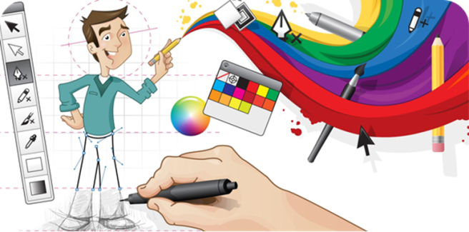
GRAFİK TASARIM NEDİR?
Bir mesajı görsel yolla belirli bir hedef kitleye ulaştırmak amacıyla
Logo
Afiş
Basın ilanı
Ambalaj
Kitap,
Dergi
Tanıtım filmleri vb.
tasarımları yazılı ve görsel elemanlarla sanatsal ölçütler içinde tasarlayan ve çizen kişileri yetiştiren eğitim dalıdır.

Slide 3
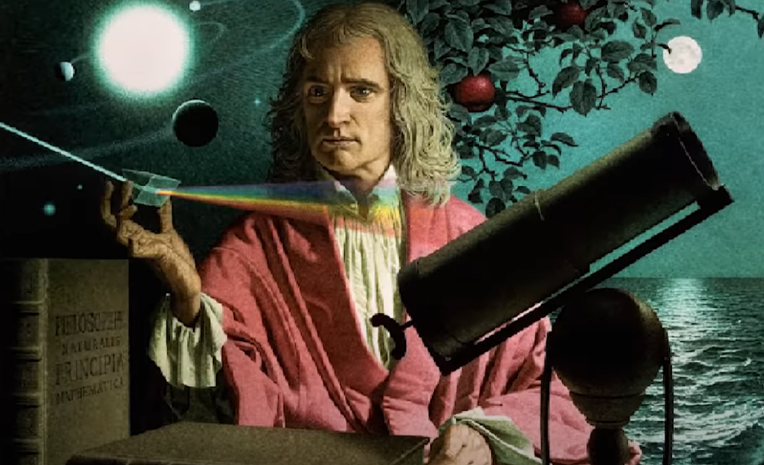
RENK NEDİR?
Işığın nesnelere çarparak gözümüze yansımasıyla oluşan duyumlara “renk” diyoruz, yansıyan bu ışığın nesnenin yapısına göre gösterdiği çeşitliliğe de “renk tonu”. Nesneye ulaşan ışığın tamamı gözümüze yansıdığında bu ışığı beyaz, hiç yansımadığında da siyah olarak algılıyoruz. Rengi bilimsel olarak ele alan ilk bilim insanı, İngiliz fizikçi Isaac Newton’dı. Newton, 1670’de güneş ışığını elmas bir prizmadan geçirerek renkleri ayrıştırdı. Karanlık bir odada yaptığı bu deneyde Newton, kapı deliğinden gelen güneş ışığının prizma üzerinde parçalandığını ve gökkuşağı renklerini yansıttığını fark etti. Newton renklerin prizmadan sıralı bir şekilde yansımasına “güneş tayfı” (spektrum solaers) adını verdi ve güneşin hararet derecesine göre renkleri algıladığımız sonucuna ulaştı.

Slide 4
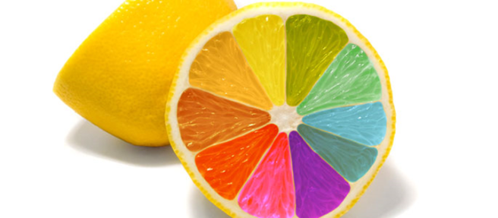
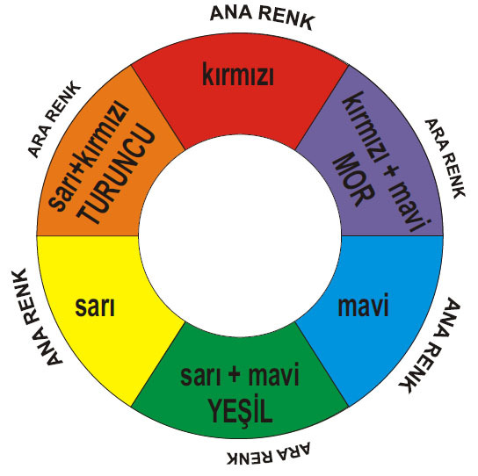
ANA VE ARA RENKLER
Bir tasarımı meydana getiren yapıtaşlarından biridir. Bu nedenle bir tasarımcının insanların renk tercihlerini göz önüne alması gerekir. Yeşil ve mavi renkler soğuk, kırmızı ve sarılar ise sıcak renkler olarak bilinirler.

Slide 5
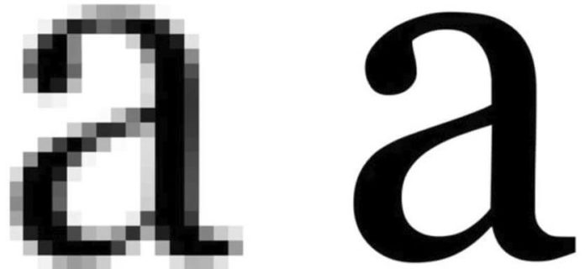
PIXEL NEDİR?
Günlük hayatta kullandığımız cep telefonu, bilgisayar, televizyon gibi cihazların hepsi bir ekrana sahiptir. Piksel, bir ekranda oluşan görüntüde insan gözünün ayırt edebileceği en küçük birimdir. Aslında pikseller; kırmızı, mavi ve yeşil renkteki alt piksellerden (sub-pixel) meydana gelir ancak insan gözünün bunu görmesi mümkün değildir. İsim olarak ”Picture Element” kelimelerinden türetilmiştir. İngilizcede ”dot” yani nokta olarak geçse de piksel aslında kare şeklindedir. Yazı, fotoğraf, video kısaca dijital ekranda görünen her şey piksellerin farklı şekilde dizilmesi ile ortaya çıkar.

Slide 6
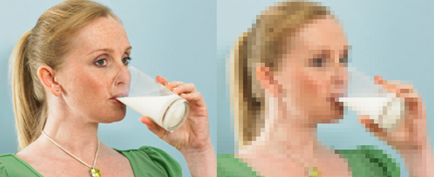
ÇÖZÜNÜRLÜK NEDİR?
Bir resimdeki piksellerin bir diğerine mesafesi o resmin çözünürlüğünü belirler. Çözünürlük inç başına düşen nokta (dots-per-inch, dpi) olarak ölçülür. Çözünürlük ne kadar yüksekse, resimde o kadar çok piksel bulunur.
Yüksek çözünürlüklü bir resimde daha fazla bilgi vardır, detaylar ve renk geçişleri daha yüksek miktarlarda saklanabilir. Bunun tersine, düşük çözünürlükte saklanan bilgi yetersizdir ve resim piksel piksel görünebilir. Bir resimdeki piksel sayısı sabittir, bu yüzden resim büyütüldüğünde çözünürlük düşer. Monitörler 72 dpi çözünürlüktedir, bu yüzden çoğu web tasarım çalışmaları bu çözünürlüktedir. Ancak bu basılacak bir resim için uygun çözünürlük değildir. Bazı dergiler en az 300 dpi çözünürlükte basılsa da etkili sonuç için 1200 dpi, 2400 dpi veya daha yüksek çözünürlük önerilir.

Slide 7
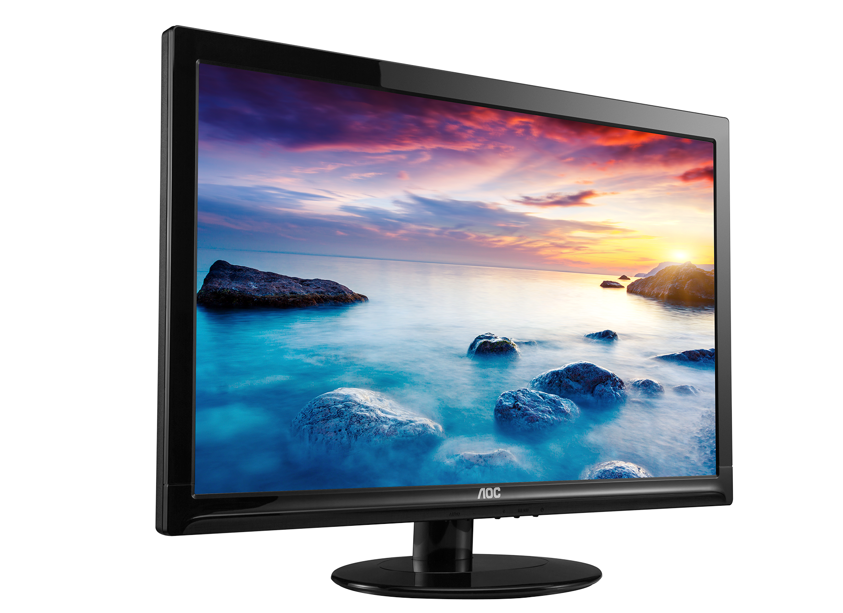
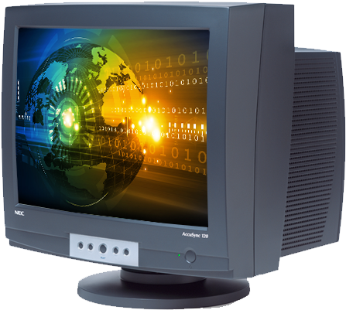
EKRAN ÇÖZÜNÜRLÜĞÜ FARKLARI

Slide 8
Temel Tasarım İlkeleri
Denge: Tasarımı oluşturan hareketli unsurların belirlenen düzlem üzerinde dengeli dağılımıdır.
Simetri: Dengeli parçalar, dengeli sayfalar, aşağı yukarı aynı boyda sağ, sol, alt, ve üst boşluklar demektir
Orantı ve Görsel Hiyerarşi: Görsel hiyerarşi, tasarım içinde vurgulanmak istenen mesaja göre görsel unsurların ölçülenmesi anlamına gelir.
Devamlılık: Okuyucunun gözü, tasarım yüzeyinde belli ilkeler doğrultusunda hareket eder.
Bütünlük: görsel unsurlar bütünlük oluşturacak şekilde bir araya getirildiğinde etkili olurlar.
Vurgulama: Hangi görsel unsur vurgulayacaksak önceden karar verip ona göre boyut büyütme, koyu ton ya da canlı renk kullanımı gibi vurgulama yöntemlerini denemelidir.

Slide 9
AMBLEM VE LOGO NEDİR?
Amblem Nedir?
Bir kurum, kuruluşa ya da ürüne kimlik kazandıran, görüntülerle, sembollerle veya harflerle oluşturulan simgelere amblem denir.
Logo Nedir?
Bir markanın, işletmenin, kurumun veya kuruluşun kendisini tanıtmak ve diğer markalardan ayrı olduğunu vurgulamak için tasarlamış olduğu, ürünlerin üzerine konulabilen harf veya özel işaretlere logo denir.

Slide 10
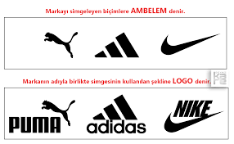
Logo ve Amblem Arasındaki Farklar Nelerdir?
Logo kurumun adını yansıtır
Amblem bir anlam içeren şekil ve sembollerden oluşur.
Logo harflerden, kelimelerden oluşur.
Örneğin; Google bir ambleme değil, logoya sahiptir. Sadece kelimeden ve fontlardan oluşur.
“Amblem”de kurumun ismi yer almaz, amblemde sadece kurumu yansıtan bir sembol vardır.
Örneğin; Apple’ın ısırılmış elması bir semboldür. Kurumun adı yer almadığı halde ısırılmış elmayı gördüğümüzde o ürünün Apple’a ait olduğunu kavrarız.

Slide 11
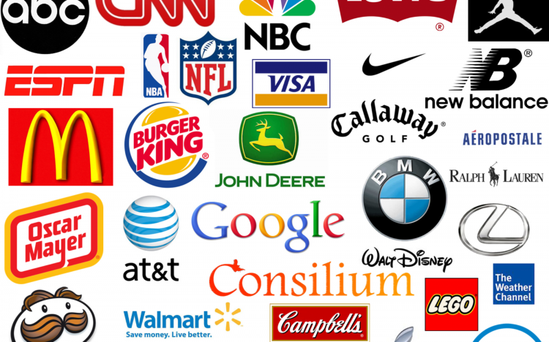
İyi Bir Logo Nasıl Olmalıdır ?
Logo, firmayı (soyut yada somut olarak) temsil etmelidir. Ancak bunun için çoğunlukla soyut bir temsil daha fazla tercih edilir. Genellikle logoların bir hikayesi, bir çıkış noktası olur. Renk ve logo seçimi buna göre yapılır.
Logonun en temel özelliği ayırt edici ve özgün olmalı.
İnsanların zihninde daha kolay hatırlanabilir olmak çok önemli. Bu sebeple logolar mutlaka olabildiğince basit olmalı. Karmaşık logolar daha zor akılda kalır.
Logo üzerindeki varsa harfler ve kelimeler kolayca okunabilir olmalıdır. Okuma zorluğu oluşturan karakterler, karmaşık harfler, insanların aklında kalmaz.
Logo basılacak yüzeye veya yüzeylere kolayca ve düşük maliyetler basılabilir olmalıdır. Örneğin bir tekstil üreticisi için, logo renklerinin tekstil yüzeylere uygulanabilirliği araştırılmalı buna göre renk seçimi yapılabilmelidir.

Slide 12
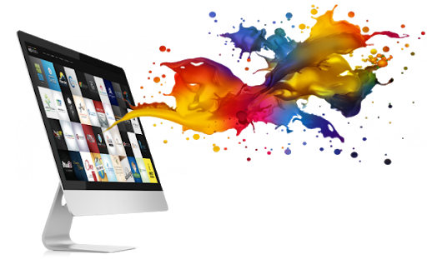
GRAFİK TASARIM PROGRAMLARI
En Fazla Tercih Edilen Grafik Tasarım Programları
Adobe Photoshop
Grafik ve web tasarımcılar tarafından en fazla tercih edilen Adobe firmasının grafik programıdır. Photoshop programının birçok kendine has çalışma alanları bulunmaktadır, özellikleri arasında herhangi bir mevcut resmin üzerine, farklı bir resim kullanılarak farklı bir çalışma ortaya çıkarmak mümkündür. Yine aynı şekilde resim birleştirme, özgün tasarımlar yapabilme ve en önemlisi PSD uzantısı ile çalışma kaydedilerek, ilerleyen zamanlarda tekrar çalışma üzerinde devam edilebilmektedir. Bu sebeple profesyonel grafik tasarımcıları ve tüm medya çalışanları Photoshop programını tercih etmektedir.
Corel Draw
Corel Draw grafik tasarım programı genel olarak matbaa ve baskı işleri yapanlar için tercih edilen bir programdır. Corel Draw ile dijital baskı çalışmaları, el ilanları, tekstil tasarımları, broşür ve kartvizit gibi baskı yapılacak tasarımlar için en fazla tercih edilen programlar sıralamasında yer almaktadır. Vektör tabanlı olan bu program, profesyonel kullanıcılar için 1989 yılında aktif olarak birçok sektörde kullanılmaya başlanmıştır. Özellikle matbaa ve baskı işleri yapmayı planlayan yeni kullanıcılar için en uygun programdır.
Adobe Illustrator
Illustrator programı aynı Corel Draw grafik tasarım programı gibi vektörel tabanlı olmaktadır. Adobe Illustrator genel olarak baskı işleri yapan tasarımcılar için tercih edilmektedir. Medya ajansları, matbaalar, reklam tabelası yapan firmalar, tekstil firmaları ve sayamadığımız birçok sektör için vazgeçilmez tasarım programları arasında yer almaktadır. Illustrator programının diğer bir özelliği ise, bir görselin küçültüldüğünde dahi herhangi bir çözünürlük bozukluğu yaşatmamasıdır.

Slide 13
PHOTOSHOP PROGRAMI TEMEL KULLANIMI

Slide 14
DOSYA İŞLEMLERİ
Yeni bir proje dosyası açmak için File menüsünden new seçeneği veya CTRL + N kısayolu kullanılır.
Daha önceden oluşturulmuş bir proje dosyasını açmak için File menüsünden open seçeneği veya CTRL + O kısayolu kullanılır.

Slide 15
DOSYA ÖZELLİKLERİ
Yeni bir proje dosyası açma işlemi yapıldıktan sonra gelen pencerede Name bölümüne dosya adı girilir.
Width bölümüne çalışma alanının yatay ölçüşü ve ölçü birimi girilir.
Height bölümüne çalışma alanının dikey ölçüşü ve ölçü birimi girilir.
Resolution bölümüne ise pixel / inch türünden çözünürlük değeri girilir.
Color mode seçeneğinde çalışma bilgisayarda kullanılacaksa RGB matbaada basılacaksa CMYK seçilmelidir.

Slide 16
ARAÇLAR MENÜSÜ
Taşıma aracı ile çalışma alanında yer alan tüm nesneler taşınabilir, bu aracın özelliği olan Show transform controls seçeneği ile nesneler döndürülebilir, büyütme ve küçültme işlemleri yapılabilir.
Magic wand tools aracı ile bir resimde yer alan benzer renkteki alanlar tek tıklamayla seçili hale getirilir. Tolerance ayarı ile seçim alanı hassasiyeti arttırıp azaltılabilir.
Seçim aracı: Alt araçlar olarak dikdörtgen, elips, dikey çizgi ve yatay çizgi seçim araçlarını bulundurur. Bu şekiller ile istenilen büyüklükte seçim alanı oluşturulabilir.
Metin aracı ile çalışmaya istenilen yerde veya yazı alanı oluşturularak istenilen alan içinde yazı eklenebilir.
Dikdörtgen çizim aracı. Alt araçlar olarak oval kenarlı dikdörtgen, elips, çokgen, çizgi ve custom shape araçlarını bulundurur.
Araçlar panelinde sağ alt köşesinde siyah üçgen simgesi olan araçlarda alt araç var demektir. Alt araçları görmek için aracın üzerinde fare ile sağ tıklanır.

Slide 17
KATMANLAR
Katmanlar bölümü üst üste yerleştirilmiş camlara resim yapmaya benzetilebilir. Katmanlardaki yer alan nesneler çalışma alanında eğer üst üste gelirse katman sıralamasında üst sırada yer alan nesne gönünür. Üstte yer alan nesne eğer alttaki nesneden alan olarak daha büyükse alttaki nesne görünmez.

Slide 18
KATMANLAR
Background katmanı çalışma alanımızın özelliklerini belirler. Resim yaparken kullandığımız resim kağıdına benzetilebilir. Özellikleri değiştirilmek isteniyorsa background katmanına çift tıklayarak gelen ekrana onay verip kilit kaldırılmalıdır.
Katmanlara isim vermek için katman isminin bulunduğu alana çift tıklamak gerekir.
Katmanda yer alan bir şekil ise rengini değiştirmek için katmanın solunda yer alan renk kutucuğa çift tıklanarak istenen renk seçilir.
Katmanların solunda yer alan göz simgesi katman içerini gizlemek için kullanılmaktadır.
Opacity katmanda yer alan içeriğin şeffaf görünmesini sağlayan özelliktir.
Yeni boş katman oluşturmak için kullanılır.
Seçilen katmanı silmek için kullanılır.
Group işlemi birden fazla katmanı tek bir klasör içine alarak daha düzenli katman alanı ve taşıma, büyültme, küçültme gibi işlemlerde kolaylık sağlar

Slide 19
KATMAN STİL ÖZELLİKLERİ
İşlem yapılmak istenen katmanın boş alanında çift tıklayarak veya sağ tıklayıp «blending options» seçeneği ile açılır.
Katmanda yer alan içeriğe
Drop shadow ile gölge verilir.
Color Overlay ile renk verilir.
Gradient Overlay ile renk geçişi verilir.
Pattern Overlay ile doku verilir.
Stroke ile çerçeve verilir.

Slide 20
KAYIT İŞLEMLERİ
Proje dosyasını kaydetmek için File menüsünden «Save As» seçeneği ilk kayıt ve farklı kaydetmek için kullanılır.
Eğer dosyamızın ilk kaydı yapıldıysa mevcut dosyanın üzerine kaydetmek için Save seçeneği veya CTRL+S kısayolu kullanılır.

Slide 21
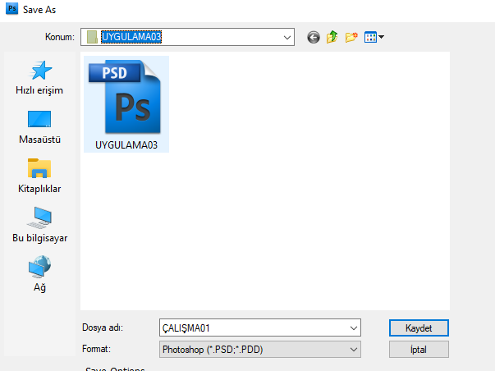
KAYIT İŞLEMLERİ
Farklı kaydet seçeneğinde format bölümünden PSD seçilirse çalışma Photoshop proje dosyası olarak kaydedilmiş olur ve çalışmada yer alan tüm nesneler ve katmanlar dosyada yer alır.
Eğer formatta JPG, PNG veya GIF gibi resim formatları seçilirse çalışmanın görünen son hali resim dosyası olarak kaydedilir. Herhangi bir katman ve nesne bilgisi yer almaz.

